Slide 1


Task Tracker
Flutter-приложение для управления задачами
Выполнил: Мейржан
Технологии: Flutter • BLoC/Cubit • Hive • Local Notifications

Slide 2

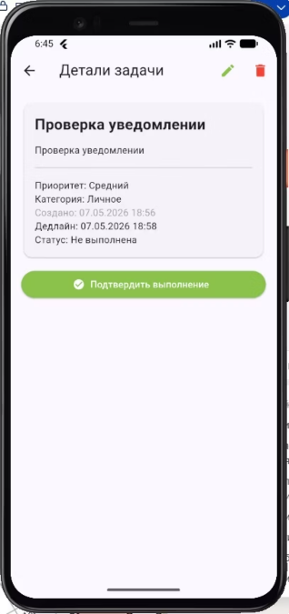
Проблема и решение
Проблема
Решение
Многие пользователи сталкиваются со следующими проблемами в управлении задачами:
Приложение Task Tracker позволяет эффективно управлять задачами:
Сложно отслеживать дедлайны и сроки выполнения
Задачи теряются в процессе работы
Отсутствуют напоминания о важных событиях
Неудобно разделять рабочие и личные задачи
Нет визуального контроля выполненных задач
Создавать задачи с детальной информацией
Назначать приоритеты выполнения
Устанавливать дату и время дедлайна
Получать уведомления о предстоящих задачах
Фильтровать и сортировать задачи по различным критериям
Отслеживать выполненные задачи
Просматривать задачи в календаре
Целевая аудитория
Студенты
Управление учебными задачами и дедлайнами
Офисные сотрудники
Организация рабочих проектов
Фрилансеры
Контроль множества проектов
Профессионалы
Работа с дедлайнами

Slide 3

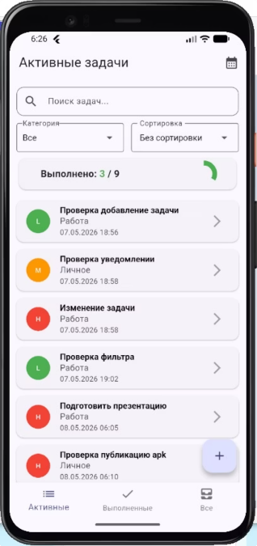



Основной функционал
Работа с задачами
Создание задачи
Редактирование
Удаление
Подтверждение выполнения
Организация задач
Категории (Работа / Личное)
Приоритеты (Высокий / Средний / Низкий)
Сортировка
Поиск
Фильтрация
Дополнительные возможности
Календарь задач
Уведомления по времени
Экран выполненных задач
Экран всех задач
Swipe delete
Long press menu

Slide 4
Стек технологий
Flutter
flutter_bloc (Cubit)
Hive
Кроссплатформенная разработка мобильного приложения
Управление состоянием приложения
Локальное хранение задач
flutter_local_notifications
table_calendar
Локальные уведомления
Календарь задач
Дополнительно
Material Design
Navigator
StatefulWidget / StatelessWidget
Form Validation

Slide 5
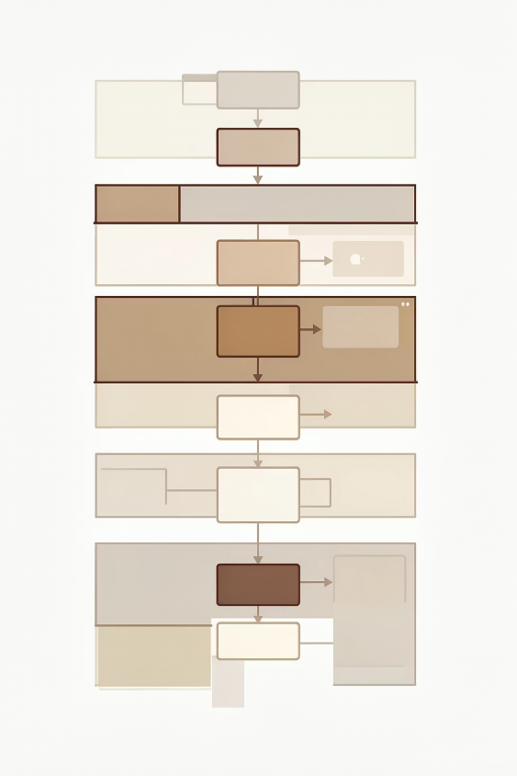



Архитектура приложения
Слои приложения
Presentation Layer
Отвечает за интерфейс пользователя
Domain Layer
Бизнес-логика приложения
Data Layer
Работа с данными

Slide 6
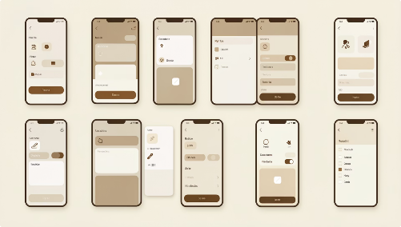
Presentation Layer
Отвечает за интерфейс пользователя
Содержит:
Screens
Widgets
Cubit
Примеры:
HomeScreen
TaskDetailScreen
CalendarView
TaskCubit

Slide 7
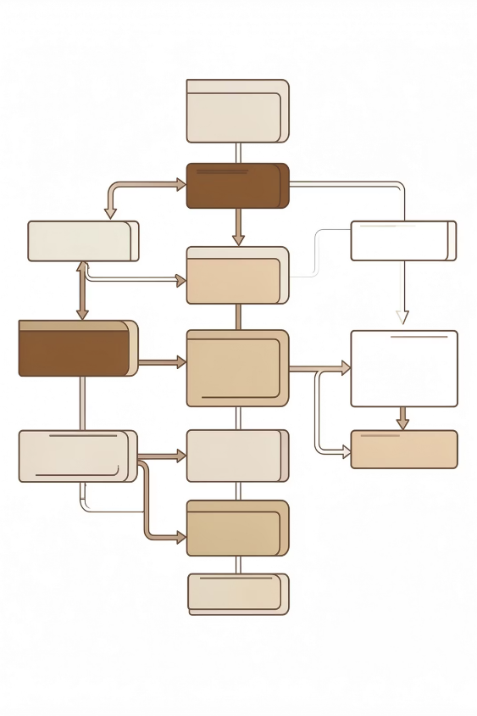
Domain Layer
Бизнес-логика приложения
Entities
Enums
TaskEntity
Priority • Category

Slide 8
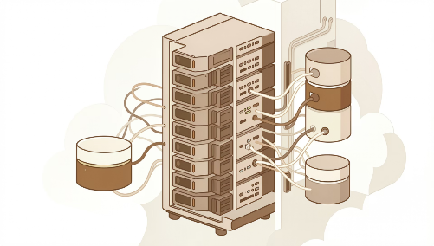
Data Layer
Работа с данными
Содержит:
Models
Services
Примеры:
TaskModel
Hive storage
Local Hive Storage

Slide 9
Соответствие требованиям проекта
Навигация
State Management
MainScreen
HomeScreen
CompletedScreen
AllTasksScreen
TaskDetailScreen
CalendarScreen
Cubit (flutter_bloc)
Работа с данными
Формы и валидация
Hive
Форма создания задачи
Проверка обязательных полей
Архитектура
Git
Разделение на layers
Widgets
Models
Services
Cubit
https://github.com/meir111986/castle_task_tracker.git
История коммитов
Отдельные коммиты под фичи

Slide 10

Возможные улучшения
Авторизация
Подключение БД(Supabase/Firebase/API)
Вход через Google
Регистрация пользователей
Push-уведомления
Серверные уведомления
Повторяющиеся напоминания
UI/UX
Тёмная тема
Статистика продуктивности
Анимации
Дополнительно
Совместные задачи
Вложения
Экспорт задач
Офлайн/онлайн синхронизация

